Slide 1

La Casa della Comunità per le politiche di integrazione e la continuità assistenziale: processi, modelli organizzativi e strumenti a confronto
L’esperienza dell’Azienda USL di Bologna
Paolo Bordon
Direttore Generale
Azienda USL Bologna

Slide 2

Il contesto – Azienda USL di Bologna
L’Azienda USL di Bologna, con oltre 2,04 miliardi di euro di bilancio annuo e più di 8.000 dipendenti è responsabile della salute di 885.895 residenti, il 44% dei quali risiede nel comune di Bologna.
 | AUSL BO | RER | Fonte | Periodo di riferimento
Popolazione residente | 885.895 | 4.460.030 | RER | Al 31/12/2022
Morti residenti | 11.034 | 54.978 | REM | 2022
Tasso standardizzato mortalità per 100.000 residenti | 897,5 | 920,2 | REM | 2022
% di popolazione residente ≤ 14aa | 11,2% | 11,6% | RER | Al 31/12/2022
% di popolazione residente ≥ 65aa | 24,6% | 24,5%
% di popolazione residente ≥ 85aa | 4,4% | 4,2%
% cittadini stranieri residenti | 12,7% | 12,8% | RER

Slide 3
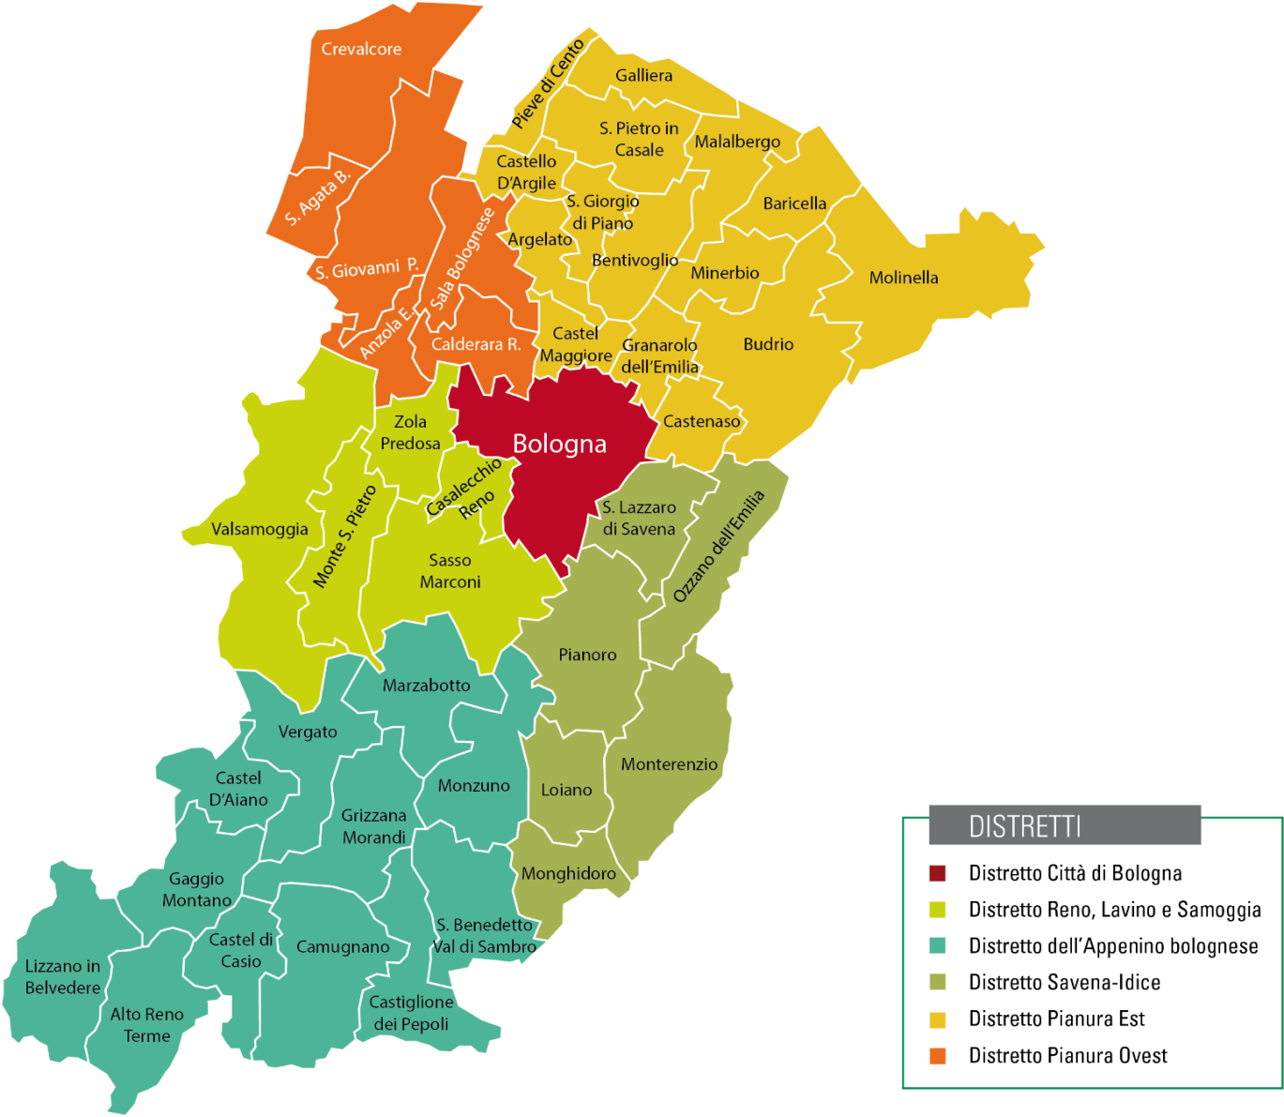
Articolazione territoriale
Il territorio dell’Azienda USL è suddiviso in 6 Distretti che si configurano come distretti di committenza e garanzia che sono stati rafforzati nel ruolo di:
  lettura dei bisogni sanitari della popolazione
  committenza ai Dipartimenti di produzione
  verifica sulle performance dei servizi a livello locale

Slide 4
Organigramma aziendale

Slide 5
Assetto organizzativo aziendale
6 Distretti di committenza e garanzia
Direzione Attività Socio-Sanitaria (in Staff alla Direzione Generale)
Direzione Assistenziale Tecnica e Riabilitativa
1 IRCCS (Scienze Neurologiche)
14 Dipartimenti di produzione, di cui:
  3 Dipartimenti di produzione territoriale (Salute mentale e dipendenze patologiche, Sanità pubblica, Cure primarie)
  11 Dipartimenti di produzione ospedaliera (Rete Ospedaliera, Medico, Chirurgie generali, Chirurgie specialistiche, Oncologico, Anatomia Patologica, Materno Infantile, Diagnostica e servizi di supporto, Riabilitazione, Emergenza, Gestione integrata rischio infettivo)
    Di cui 3 interaziendali: emergenza, anatomia patologica, gestione integrata del rischio infettivo
1 Dipartimento dell’integrazione finalizzato al governo della continuità delle cure (transizione tra setting)
1 Dipartimento della Rete Medico Specialistica Ospedaliera e Territoriale
4 Dipartimenti di supporto:
  2 Aziendali: attività amministrative territoriali e ospedaliere, tecnico-patrimoniale
  2 Interaziendale: farmaceutico e amministrativo metropolitano

Slide 6
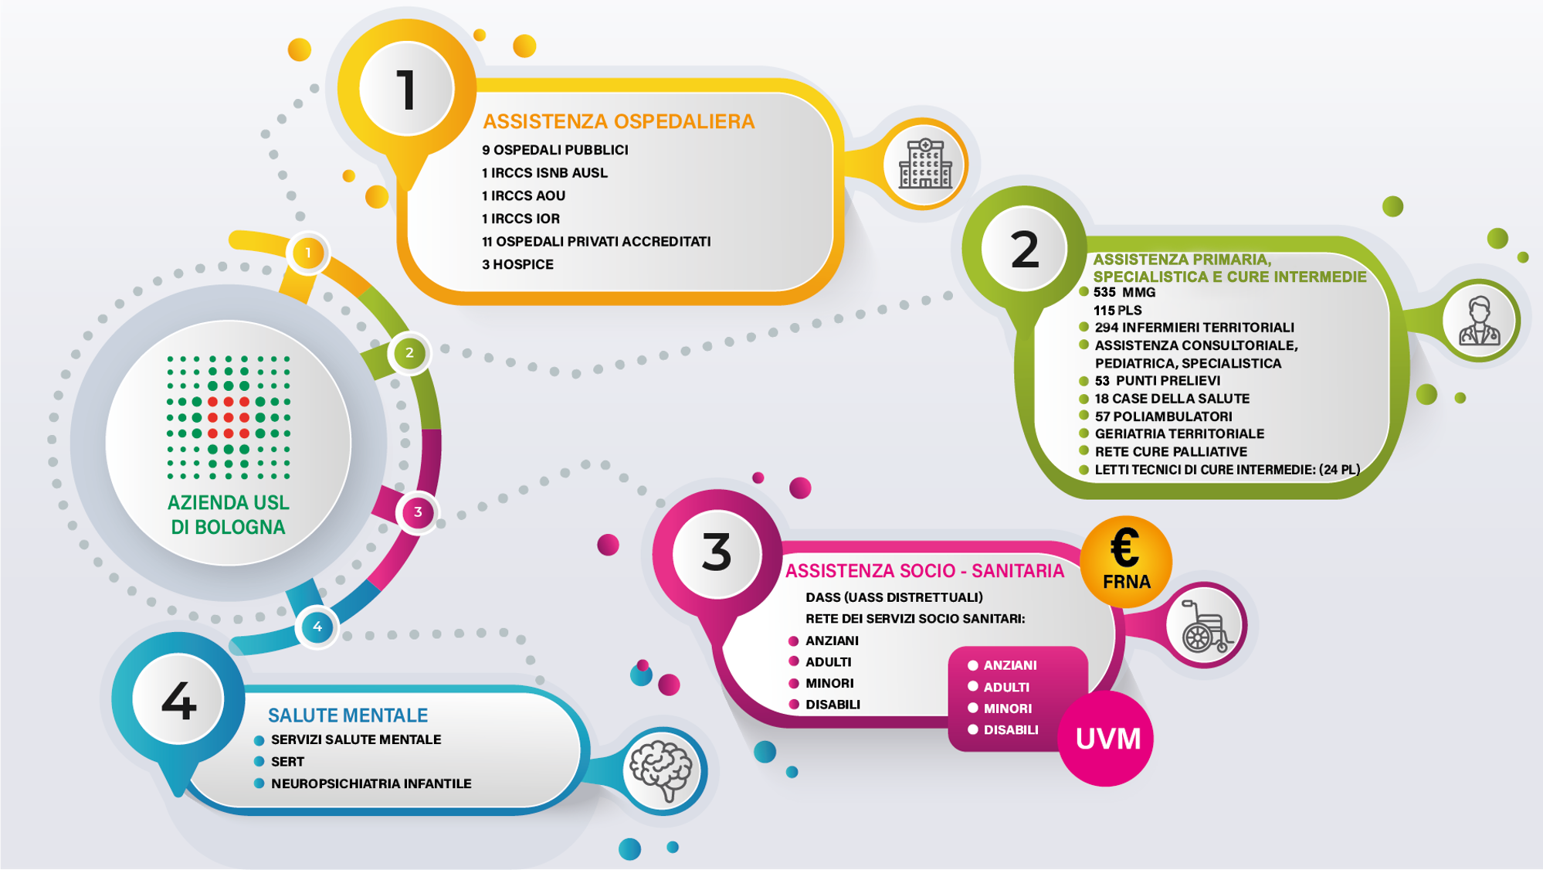

Slide 7


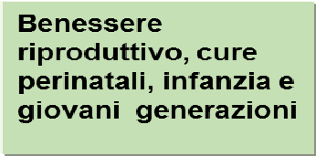

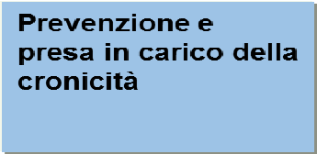
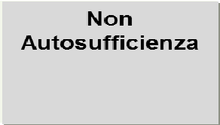
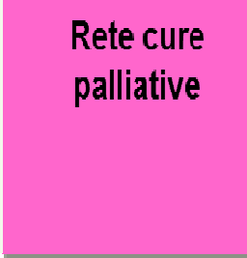
L’esperienza delle Case della Salute in Emilia-Romagna
Normativa Case della Salute – Regione Emilia-Romagna
DGR 27/2009: linee di indirizzo regionali di attuazione del Piano Sociale e Sanitario 2008-2010 per l’ulteriore qualificazione delle cure primarie attraverso lo sviluppo delle professioni sanitarie assistenziali
DGR 291/2010: linee di indirizzo per la realizzazione e l’organizzazione funzionale delle Case della Salute
DGR 2128/2016: Case della Salute: indicazioni regionali per il coordinamento e lo sviluppo delle comunità di professionisti e della medicina d'iniziativa.
Primi elementi distintivi la CdS è un presidio territoriale che eroga un sistema integrato di servizi (sanitari, sociosanitari e socio assistenziali) per la popolazione di riferimento. In rapporto alla ricchezza e alla complessità dei servizi presenti, le CdS vengono definite, secondo i parametri regionali, di tipologia grande, media o piccola (il livello di complessità non è riferito solo ai servizi e alle funzioni presenti ma anche all’integrazione tra gli stessi). Il valore aggiunto delle Case della Salute sta nell'integrazione tra tutti i protagonisti e nella condivisione di obiettivi e azioni tra medici e pediatri di famiglia, dipartimenti territoriali e ospedalieri delle Aziende sanitarie, servizi sociali e la comunità
Evolvono in : distinzione in Case della salute Hub e Spoke. La costituzione delle CdS mira prioritariamente a definire comunità professionali che si riorganizzano intorno ai cittadini/pazienti per garantire servizi di più alta qualità
All’interno delle CdS si lavora per aree integrate di intervento, … la presa in carico della persona avvenga coinvolgendo professionisti e servizi diversi...
All’interno di ciascuna area, le diverse attività sono organizzate per percorsi, programmi, progetti secondo uno stile di lavoro in équipe multiprofessionale e interdisciplinare

Slide 8
Le variabili di esito considerate sono:
accessi in Pronto soccorso per codici bianchi
ricoveri per condizioni sensibili al trattamento ambulatoriale
episodi di cura di assistenza domiciliare
politerapia (consumo di almeno 5 principi attivi diversi) nei pazienti di età ≥65 anni
consumo di farmaci inappropriati nei pazienti di età ≥65 anni
ricoveri ripetuti nei pazienti di età ≥65 anni
ricoveri oltre valori soglia nei pazienti di età ≥65 anni.
Per gli ultimi quattro indicatori, analogamente alla precedente analisi, non sono state rilevate differenze nella popolazione esposta alle Case della Salute e non sono quindi stati inclusi nella presentazione dei risultati.

Slide 9
L’analisi conferma un effetto significativo e costante delle Case della Salute sull’accesso al Pronto soccorso (-16,1%, -25,7% SE MMG svolge attività in Casa della salute) e un effetto altrettanto significativo - ma meno rilevante e diffuso - sull’ospedalizzazione per condizioni sensibili al trattamento ambulatoriale (-2,4%) e sugli episodi di cura in assistenza domiciliare (+9,5%). Per l’indicatore relativo all’utilizzo del Pronto soccorso si osserva un effetto più consistente nei pazienti assistiti da medici di medicina generali che svolgono la loro attività parzialmente o completamente all’interno della Case della Salute (-25,7%).
Nelle città di Parma, Reggio Emilia, Bologna, Ferrara e Ravenna evidenzia effetti più contenuti. Gli accessi inappropriati al Pronto soccorso si riducono anche in questo caso mediamente del 10,3%, ma non si evidenzia nel globale delle cinque città considerate un impatto sulla riduzione dei ricoveri per condizioni sensibili al trattamento ambulatoriale, né un effetto positivo sull’aumento degli episodi di assistenza domiciliare integrata.

Slide 11

Servizi presenti | % di CdS
Centro Unico Prenotazioni (CUP) | 83%
Punto di orientamento e informazioni | 71%
Almeno uno studio dei medici di medicina generale | 89%
Attività vaccinale | 75%
Iniziative di educazione e promozione della salute (Es. gruppi di cammino, corsi anti-fumo, AFA) | 62%
Consultorio familiare | 71%
Pediatria di comunità | 60%
Ambulatorio della neuropsichiatria dell’infanzia e adolescenza | 64%
Punto prelievi | 91%
Ambulatori per le prestazioni programmate o a libero accesso | 85%
Ambulatorio per la gestione integrata della cronicità | 74%
Distribuzione diretta farmaci e distribuzione dispositivi monouso | 62%
Ambulatori specialistici Cardiologia Oculistica ORL | 81% 70% 57% 43%
Percorso per la gestione integrata del diabete | 90%
Gestione della TAO e programma “G.Leggieri” | 60%
Ambulatorio per le cure palliative | Almeno 1 per Azienda
Centro di Salute Mentale | 52%
Terzo settore (prevalentemente AUSER, AVIS e AVOPRORIT più organizzazioni a vocazione locale) | 65%
Risorse umane che operano nella CdS
Medici
Psicologi
Infermieri
Assistenti sanitari
OSS
Ostetriche
Educatori professionali
Fisioterapisti
Logopedisti
Assistenti sociali
Dietisti
Farmacisti
Amministrativi

Slide 12
Esperienza Case della Salute – Azienda USL di Bologna
Punti di forza e debolezza
Punti di forza | Punti di debolezza
Strutture di prossimità | In alcuni casi difficoltà di riconoscimento come luogo di comunità
Maggiore utilizzo di percorsi sinergici | Rete intra ed inter fra CdS poco sviluppata
Struttura di orientamento | Vecchi modelli di accesso poco social
Luogo di integrazione multiprofessionale e multidisciplinare | Pianificazione di progetto complessivo di salute con coinvolgimento con parte sociale
Piattaforma di risorse | Necessità di implementare i modelli di governance con particolare riferimento ai meccanismi di coordinamento con costante intervento della comunità ed analisi degli esiti
Integrazione “fisica” dei servizi | Maggiore integrazione funzionale con territorio
Valutazione su processi con indicatori amministrativi | Sistemi informativi

Slide 13

Impatto economico Case della Salute - Ausl Bologna
ANNO | COSTI COMPLESSIVI CASE DELLA SALUTE
2017 | 45 mln €
2018 | 64 mln €
2019 | 71 mln €
2020 | 71 mln €
2021 | 76 mln €
VOCI COMPRESE NEI COSTI COMPLESSIVI
Vaccinazioni
Medicina dello Sport e promozione dell'att. fisica
Prevenzione, Sicurezza e Med. Legale
Accesso: Sportello Unico - CUP - PdA
Costi generali Cure Primarie
Risorse Personale utilizzate anche per il Centro Prelievi
Assistenza di base
Guardia medica - Continuità assistenziale
Ambulatorio infermieristico prestazionale e per gestione cronicità
Attività di Fisioterapia - Case della Salute
MMG in convenzione
PLS in convenzione
Altra assistenza di base
Assistenza domiciliare
Materno Infantile - Consultori
Ospedali di Comunità
Ambulatori Specialistici
Anziani e Disabili
Neuropsichiatria Infanzia e Adolescenza
Centro Salute Mentale
Dipendenze territoriale
Attività di supporto - Costi generali di struttura
I costi sono stati calcolati secondo i criteri richiesti da debito informativo RER secondo il Modello COA CdS
Nel 2021 le CdS in Ausl erano 17 e sono in corso approfondimenti per stimare i costi delle 19 CdC presenti nel 2022 e per stimare i costi delle nuove CdC che verranno attivate

Slide 14
Cambio di paradigma - Casa della Comunità
Sviluppo di un progetto di salute per la comunità su cui insiste attraverso l’identificazione dei bisogni, delle priorità di azione e dei servizi correlati
Progettazione e sviluppo dei servizi in funzione dei bisogni della comunità
Attivazione e sviluppo di percorsi di sanità/salute di iniziativa e di presa in carico interprofessionale e multidisciplinare, attraverso la stratificazione della popolazione per intensità dei bisogni sociali e sanitari e garantendo la continuità assistenziale.
Le Case della Comunità devono potersi immaginare come porta di accesso ad una rete di opportunità situate nell’ambito territoriale di riferimento (e non soltanto dentro le mura fisiche della CdC)
Le reti sociali devono essere incluse quale componente sistemica dei servizi, in una relazione bidirezionale e reciproca

Slide 15
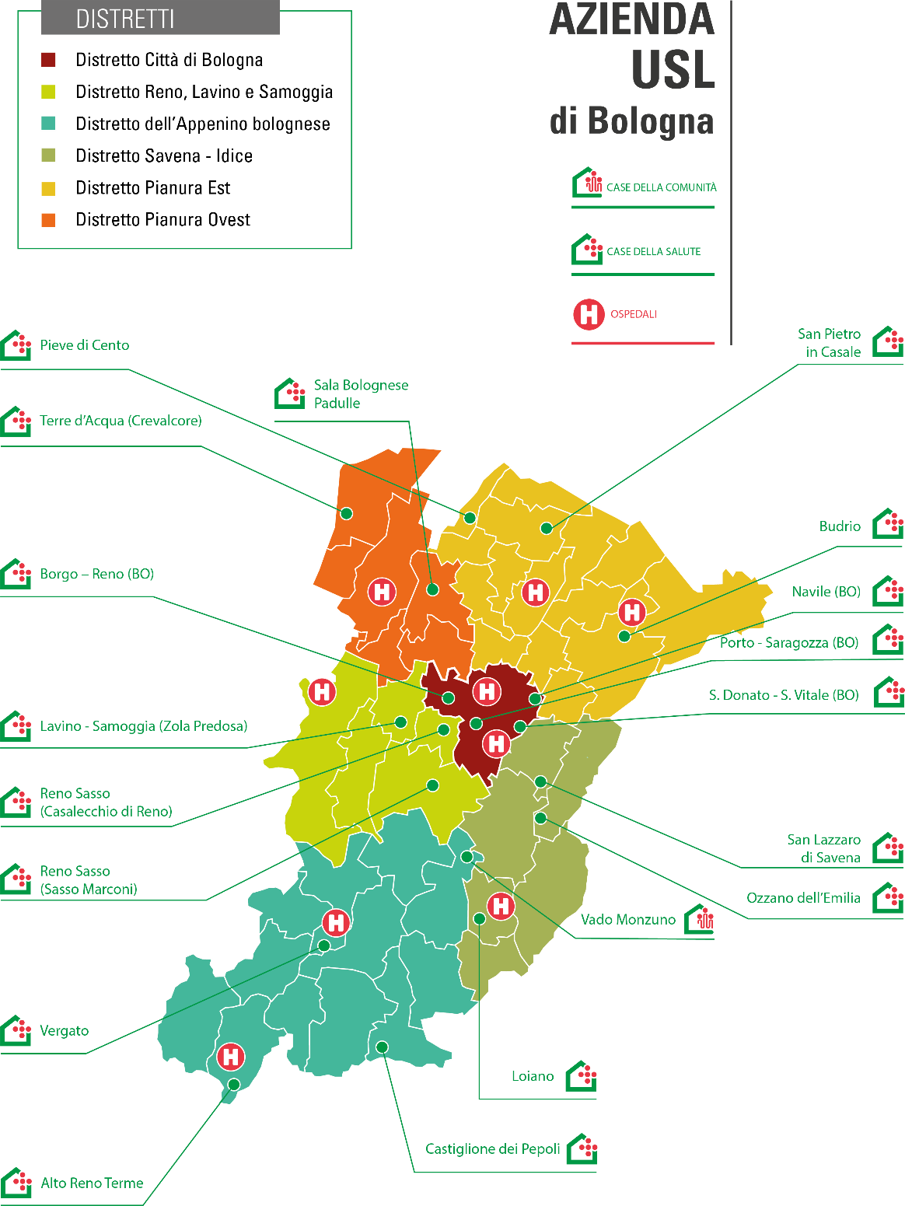
Assetto Case della Comunità
Ausl Bologna
Ad oggi sono già attive 19 Case della salute/comunità
In progetto 17 interventi PNRR su CdC:
10 Nuove CdC: Molinella, Baricella, Castenaso, San Giovanni in Persiceto, Calderara, Bazzano, Savena, Mengoli, Pilastro, Colombi
7 CdS/CdC già attive: Crevalcore, Sasso Marconi, San Lazzaro, Castiglione de Pepoli, Zola Predosa, Vergato, Porto Saragozza
  Per un totale di 29 CdC di cui 13 Hub e 16 Spoke
  (Std DM77 1 CdC Hub ogni 40-50.000 abitanti)

Slide 16
Coordinamento integrato della Casa della Comunità – Ausl Bologna
In Ausl Bologna si intende implementare un modello che prevede un Team di Direzione e Coordinamento della Casa della Comunità che è composto da 3 membri:
  un responsabile di struttura della Casa della Comunità appartenente al Dipartimento di Cure Primarie con responsabilità e funzioni igienico organizzative e di governo clinico
  un responsabile organizzativo della Casa della Comunità appartenente alle professioni sanitarie con funzioni di collegamento ed integrative nei percorsi di accesso, continuità e intervento di tipo assistenziale
  Referente Sociale di Comunità appartenente alla UASS distrettuale […] con funzioni di sviluppo di iniziative di sviluppo e risposta sociale alla Comunità.
Il Team di Direzione e Coordinamento opera attraverso un meccanismo di organizzazione professionale basato su logiche multidisciplinari integrate, capaci di generare interfaccia professionali unitarie, efficaci nel coordinamento tecnico-professionale, nel leggere i dati del contesto e programmare l’azione locale, adatte a svolgere il lavoro di comunità e di valorizzazione delle reti sociali.
Il Team di Direzione e Coordinamento è individuato nelle Case della Comunità HUB e svolge una funzione di coordinamento e di sviluppo di collegamento sulle Case della Comunità Spoke.

Slide 17
Reti e meccanismi di coordinamento delle CdC
La CdC, quale sede di progettazione ed erogazione di interventi sanitari, di integrazione sociale, di prevenzione e promozione della salute e di partecipazione della comunità adotta meccanismi di coordinamento strutturali a rete in quattro direzioni:
Rete intra-CdC: costituita dalla messa in rete dei professionisti che svolgono la loro attività anche nelle forme associative che hanno sede fisica all’interno della CdC e quelle che vi sono funzionalmente collegate;
Rete inter-CdC: costituita dalla messa in rete tra CdC hub e CdC spoke
Rete territoriale: la CdC è messa in rete con gli altri setting assistenziali territoriali, domicilio compreso, presenti sul territorio
Rete territoriale integrata: la CdC è in rete con l’attività ospedaliera, anche grazie all’ausilio di piattaforme informatiche, in particolare quella specialistica ambulatoriale svolta in questo contesto.
Lo strumento attraverso cui avviene il coordinamento a rete nelle quattro direzioni è la Centrale Operativa Territoriale

Slide 18
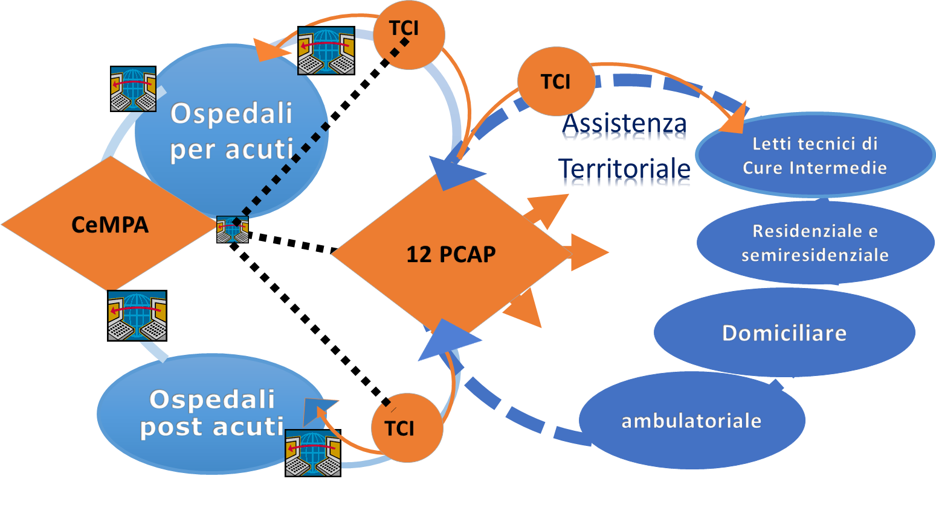
Case della Comunità e transizione delle cure
Ad oggi in Azienda sono attivi:
12 Punti di Coordinamento dell’Assistenza Primaria (PCAP) con un ruolo parzialmente sovrapponibile alle COT
1 Centrale Metropolitana Post-acuzie (CeMPA) che governa l’accesso ai PL post-acuzie secondo un modello interaziendale
Team delle Cure Intermedie (TCI) per la valutazione e mantenimento della domiciliarità dei pazienti fragili con accesso al PS; gestione delle dimissioni complesse; gestione delle transizioni ed accessi nei setting

Slide 19
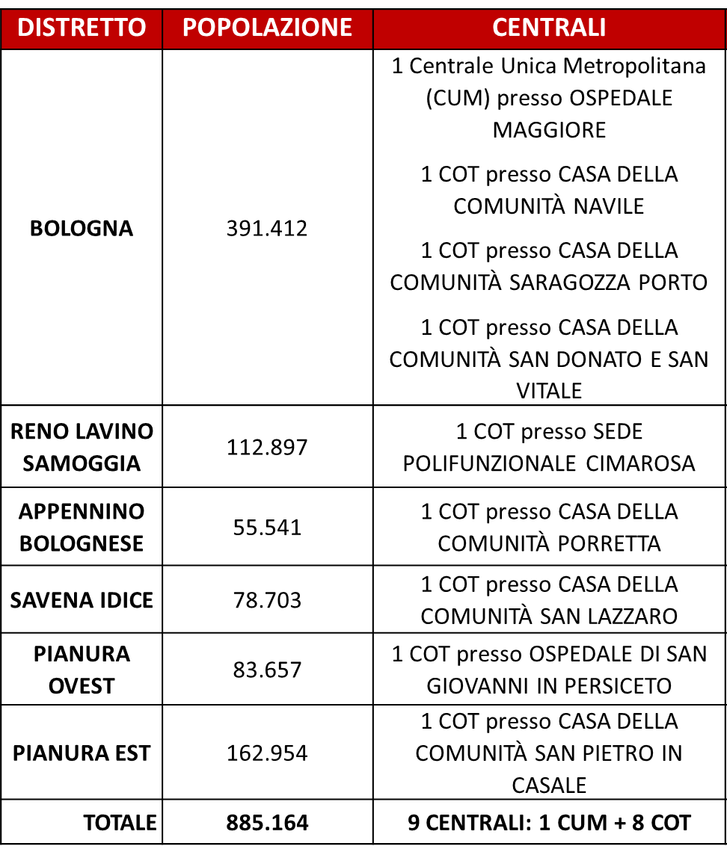
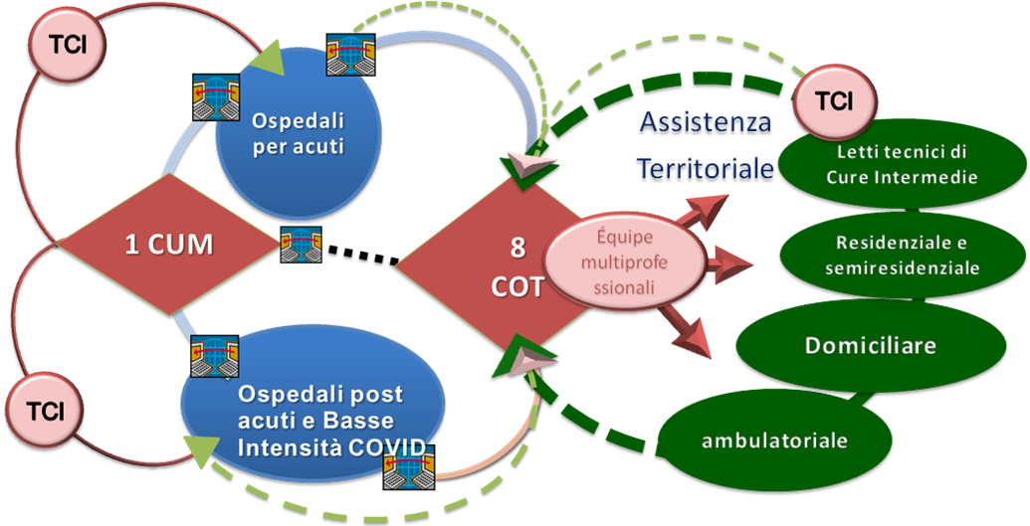
Case della Comunità e transizione delle cure
Un gruppo di lavoro interaziendale, che ha coinvolto le Aziende ospedaliere che insistono nel territorio dell’Azienda USL, ha revisionato il modello di transizione delle cure sulla base delle indicazioni del DM77 (delibera aziendale n.94 del 22/03/2023)
Verranno istituite 8 COT, secondo il modello del DM77, e 1 Centrale Unica Metropolitana (CUM) che gestirà i percorsi di transizione verso i setting di post-acuzie e supervisionerà l’attività delle COT distrettuali
Ospedali post-acuti

Slide 20
Ausl Bologna
Centrale Unica Metropolitana (CUM) – assetto organizzativo da implementare
Funzioni:
  Bed Management Territoriale: Gestione appropriata della risorsa posto letto post-acuzie pubblica e privata e di cure intermedie attraverso il governo della lista d’attesa, dell’accesso al posto letto e delle proroghe
  Assessment e Rete Territoriale: Supervisione e monitoraggio dei percorsi di presa in carico territoriale dei pazienti gestiti ed organizzati operativamente dalle Centrali territoriali in collaborazione con Team Cure Intermedie per i casi complessi
Attiva dalle 8 alle 19, 7 giorni su 7
Personale per governo processi di transizione (CUM+COT)→ 1 Medico Responsabile + Team multiprofessionale (Dir inf, Dir socio-san, Medico coordinatore TCI)
Personale dedicato a CUM: 1 medico, 1 responsabile organizzativo infermieristico, 1 prof socio-sanitario, 6 infermieri

Slide 21
Ausl Bologna
Centrali Operative Territoriali – assetto organizzativo da implementare
Le 8 COT:
  Garantiscono, dal punto di vista organizzativo e nell’ambito della rete di prossimità, i percorsi di continuità assistenziale del paziente segnalato dagli Ospedali o dai professionisti del territorio, costituendo l’interfaccia principale di accesso, gestione e monitoraggio dei servizi territoriali.
  Garantiscono il governo delle risorse territoriali, la presa in carico del bisogno con la predisposizione e attuazione del Piano di Assistenza Individuale (PAI), in stretta collaborazione con il MMG
Attive dalle 8 alle 16 da lun a ven. Dopo le 16 dal lunedì al venerdì, il sabato, la domenica e i festivi, quando le COT non sono attive, la CUM gestisce le attività indifferibili relativamente alle prese in carico di responsabilità delle COT.
Personale dedicato a ciascuna COT: 1 medico, 1 prof socio-sanitario, 2/3 infermieri, 3h fisioterapista

Slide 22
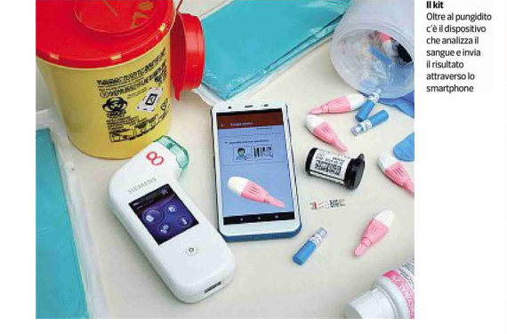
Case della comunità e
Telemedicina
ECG management Il progetto prevede la realizzazione di un sistema computerizzato che consente la dematerializzazione dell’attuale processo cartaceo, la visualizzazione, la telerefertazione, la teleconsulenza, la stampa e l’ archiviazione degli ECG in formato digitale in tutti i punti di erogazione ECG in tutto il territorio dell’area metropolitana Bolognese, comprese le CRA, Carceri, il domicilio del paziente, il MMG.
POCT TAO Il progetto prevede la riorganizzazione dell’attività infermieristica domiciliare e ambulatoriale dei prelievi TAO, attivando l’utilizzo di nuove attrezzature e collegamenti informatici (POCT) Una prima sperimentazione, esperienza unica in Italia, avviata a fine febbraio scorso, ha rivoluzionato la modalità di esecuzione del prelievo di sangue finalizzato al monitoraggio della terapia anticoagulante orale (TAO) per 799 pazienti in carico all’assistenza domiciliare.

Slide 23
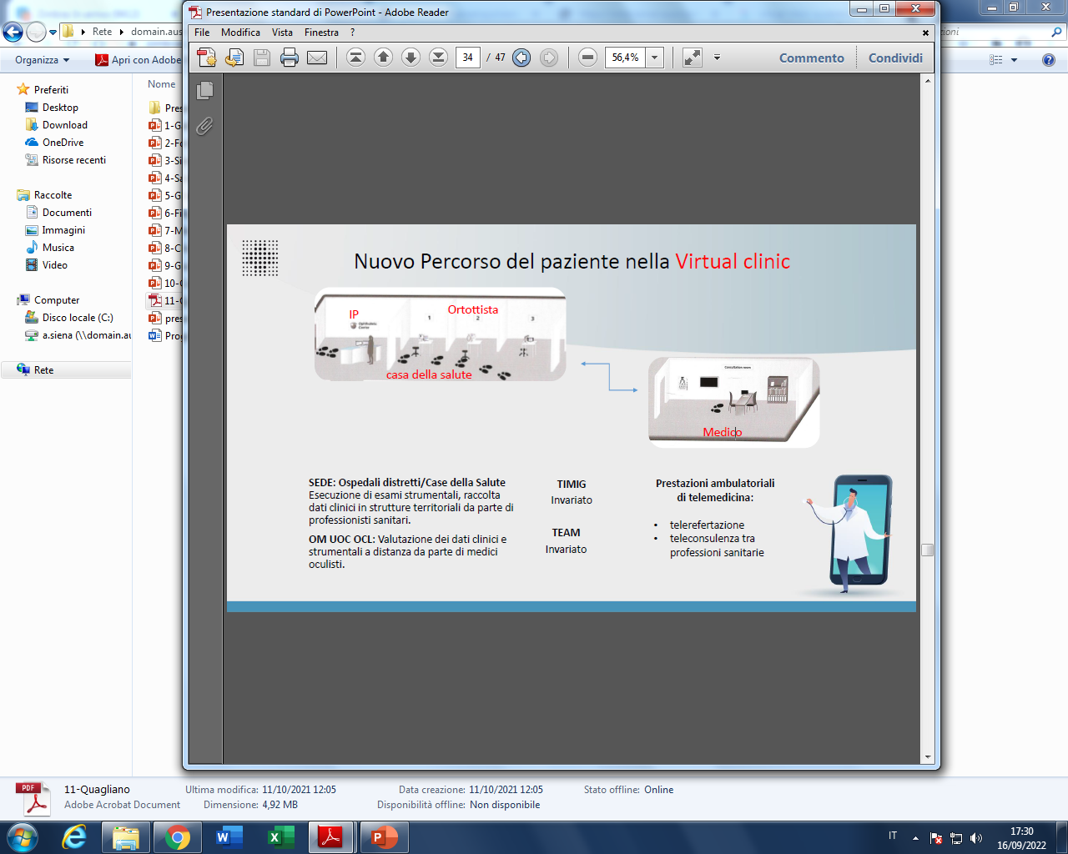
Case della comunità e Telemedicina
Virtual clinic oculistica Il progetto prevede televisita oculistica e una rete di telemedicina del tipo HUB and SPOKE. Si propone di creare presso appositi centri Spoke, individuati sul territorio, delle cliniche oculistiche virtuali all’interno delle quali il paziente in follow-up potrà essere sottoposto ad esami e test diagnostici- Autorefrattometro, Proiettore (con cassetta lenti), Tonometro, OCT, Retinografo (o Fundus Camera)- che potranno essere valutati e refertati dai Medici Oculisti presenti presso il centro HUB (Ospedale Maggiore).
Il progetto prevede anche l’implementazione del sistema di televisita per la teleassistenza delle professioni sanitarie e per un’assistenza domiciliare oculistica da remoto.
Sarà garantita la possibilità di accedere a strutture territoriali dell'AUSL (case della Salute, studi di medicina di gruppo dei Medici di medicina generale) dove sarà presente una postazione per la televisita oculistica

Slide 24
Case della Comunità e Cure domiciliari
In corso sviluppo progetti di telemedicina per le cure domiciliari (sottogruppo dedicato nel Board aziendale Telemedicina) che hanno come snodo organizzativo di riferimento i professionisti delle Case della Comunità e delle COT.
L’obiettivo è mantenere e incrementare il target presa in carico (standard 10% over 65) definendo un piano di lavoro che contempli anche l’implementazione degli aspetti informatici-informativi
Anno | % over 65 in carico in Assistenza domiciliare
2020 | 7,65%
2021 | 8,23%
2022 | 10,72%

Slide 25
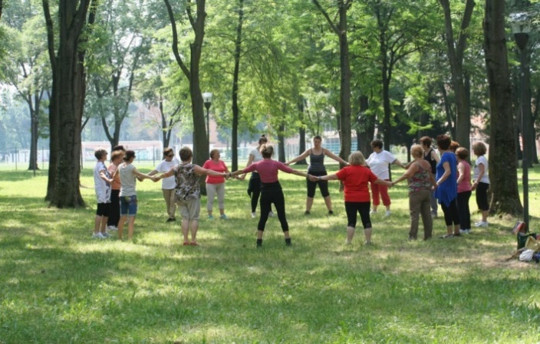
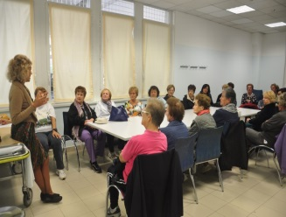




Movimento
Alimentazione
Dismissione dal fumo
centriantifumo@ausl.bologna.it
051 2869320

Slide 26
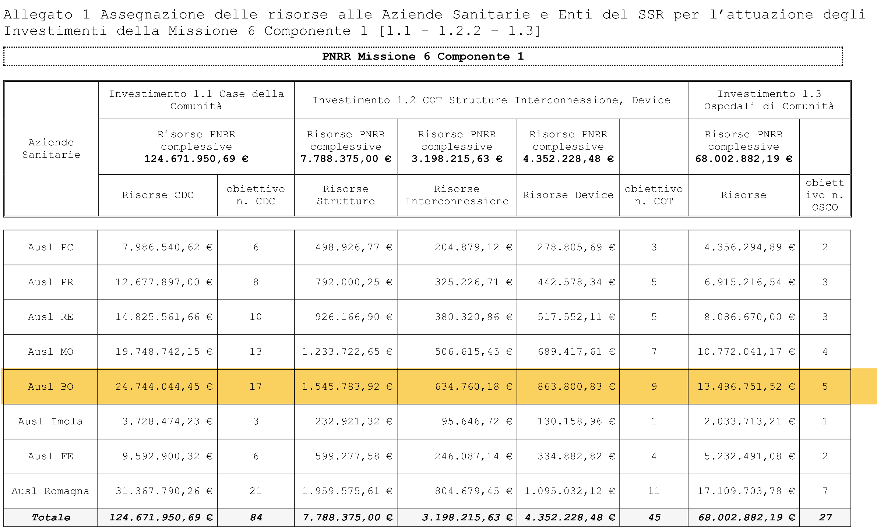
Finanziamenti PNRR

Slide 27

Quadro economico interventi PNRR per le 4 nuove CdC e stima relativi costi gestionali – Ausl Bologna
Distretto | Comune | Intervento | Quadro economico per edilizia e apparecchiature (€) | Stima Costi Gestionali (€)
Città di Bologna | Bologna | Casa della Comunità di Bologna ( Savena - S.Stefano) - nuova costruzione | 10.669.454,36 | 1.269.715,00
Pianura Est | Molinella | Casa della Comunità di Molinella - nuova costruzione | 7.947.520,00 | 348.880,00
Pianura Ovest | S. Giovanni in Persiceto | Casa della Comunità di S. Giovanni in Persiceto - nuova costruzione con demolizione (Intervento integrato con progetto nuovo OdC) | 2.406.394,00 | 1.140.042,50
Reno, Lavino, Samoggia | Bazzano | Casa della Comunità di Bazzano- Ampliamento | 2.727.565,00 | 986.920,00
 |  | TOTALE | 23.750.933,36 | 3.745.557,50

Slide 28

Quadro economico interventi PNRR per CUM-COT e stima relativi costi gestionali – Ausl Bologna
Distretto | Intervento | Stima Costi Gestionali incrementali annuali (€) | Quadro economico per lavori edilizi e apparecchiature (€)
Città di Bologna | Centrale Operativa Territoriale Unica Metropolitana (CUM) - Ospedale Maggiore di Bologna - Manutenzione Straordinaria | 337.840,00 € | 1.402.030,00 €
Città di Bologna | Centrale Operativa Territoriale Distretto Città di Bologna – Quartiere Porto Saragozza -Manutenzione Straordinaria | 248.920,00 € | 19.000,00 €
Città di Bologna | Centrale Operativa Territoriale Distretto Città di Bologna – Quartiere Navile -Manutenzione Straordinaria | 268.920,00 € | 13.000,00 €
Città di Bologna | Centrale Operativa Territoriale Distretto Città di Bologna – Quartieri San Donato-San Vitale - Manutenzione Straordinaria | 120.000,00 € | 34.000,00 €
Savena Idice | Centrale Operativa Territoriale Distretto Savena Idice - San Lazzaro di Savena -Manutenzione Straordinaria | 120.000,00 € | 59.000,00 €
Pianura Ovest | Centrale Operativa Territoriale Distretto Pianura Ovest - San Giovanni in Persiceto -Manutenzione Straordinaria | 168.920,00 € | 13.000,00 €
Pianura Est | Centrale Operativa Territoriale Distretto Pianura Est -San Pietro in Casale -Manutenzione Straordinaria | 228.920,00 € | 38.000,00 €
Reno Lavino Samoggia | Centrale Operativa Territoriale Distretto Reno Lavino Samoggia - Casalecchio di Reno -Allestimento | 168.920,00 € | 5.000,00 €
Appennino | Centrale Operativa Territoriale Distretto Appennino - Porretta Terme -Manutenzione Straordinaria | 120.000,00 € | 13.000,00 €
TOTALE |  | 1.782.440,00 € | 1.596.030,00 €

Slide 29
Sfide della riorganizzazione dell’assistenza territoriale
Riconfigurare gli assetti organizzativi dell’assistenza territoriale è ancora più sfidante in contesti con un’organizzazione già strutturata in considerazione del rischio di ridondanze organizzative
Collaborare con gli stakeholder esterni alle Aziende in particolare nelle revisioni organizzative legate all’integrazione socio-sanitaria, condividendo la visione e i principi di una salute di comunità
Sviluppare e applicare metodi e strumenti di co-progettazione con gli utenti
Attuare le trasformazioni organizzative con risorse in diminuzione e con professionisti affaticati
Trovare modalità per accompagnare i professionisti al cambiamento, alla revisione delle modalità di lavoro e di integrazione professionale, superando le resistenze
Progettare un’adeguata formazione stanti i numerosi cambiamenti in atto
Valutare impatto delle innovazioni e dei modelli di integrazione

Slide 30

Grazie dell’attenzione

